Slide 1



PROCESOS, CIRCULARES, POLÍTICAS Y MANUALES
Gerencia de Innovación y Procesos
Subgerencia de Mejoramiento de Procesos
Fecha de Actualización: 30 de Enero 2025
Fuente: ISOLUCIÓN

Slide 2
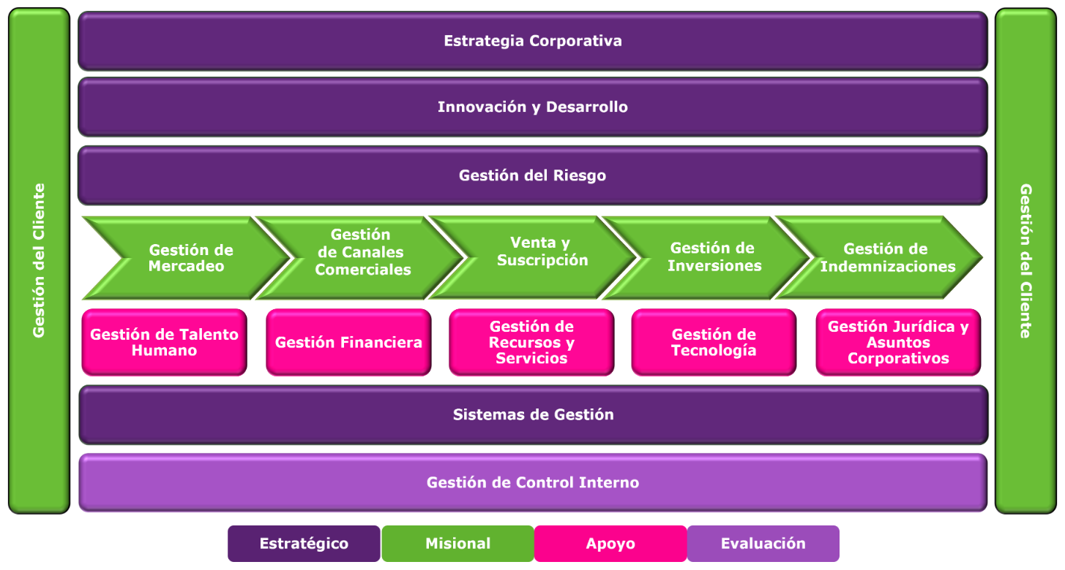
Un futuro seguro, es tu mejor presente.
MAPA DE PROCESOS
16 Macroprocesos
65 Procesos
2
Gerencia de Innovación y Procesos

Slide 3
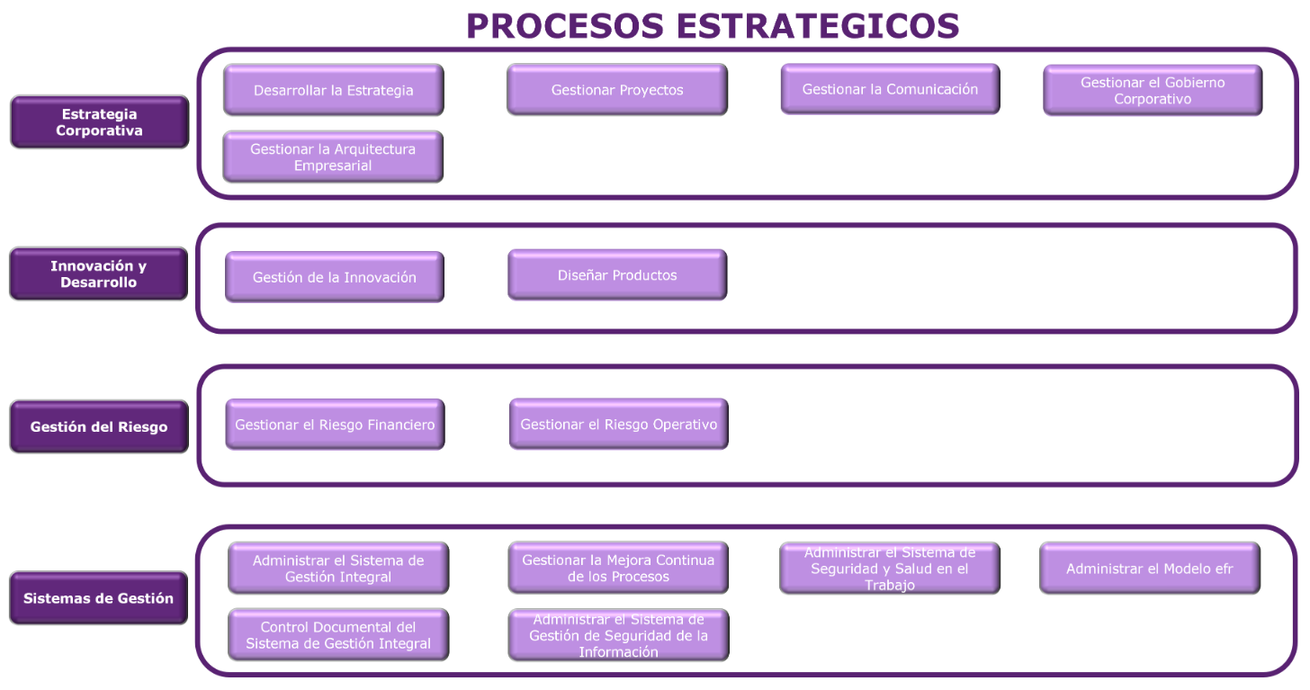
Un futuro seguro, es tu mejor presente.
PROCESOS ESTRATÉGICOS
15 Procesos Estratégicos
3
Gerencia de Innovación y Procesos

Slide 4
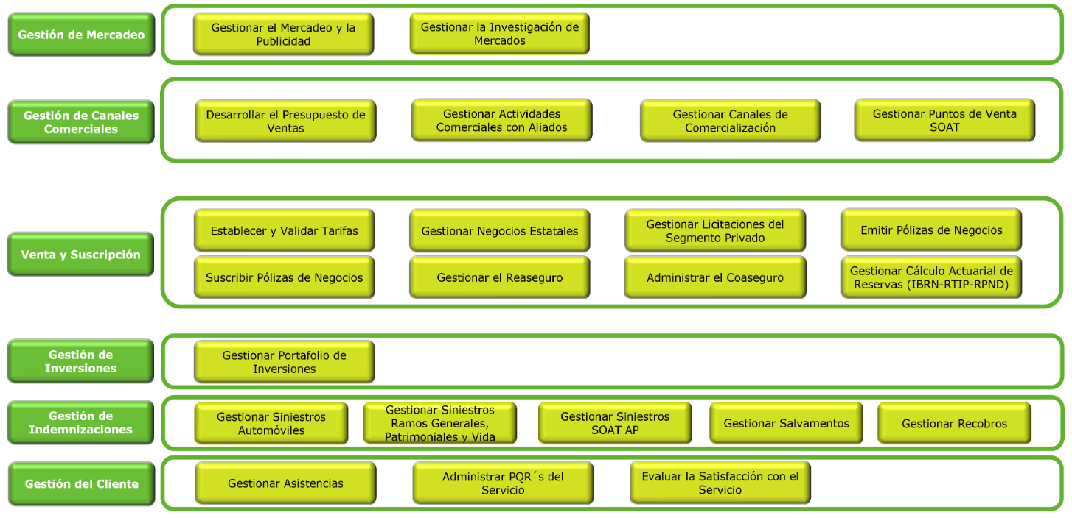
Un futuro seguro, es tu mejor presente.
PROCESOS MISIONALES
23 Procesos Misionales
4
Gerencia de Innovación y Procesos

Slide 5
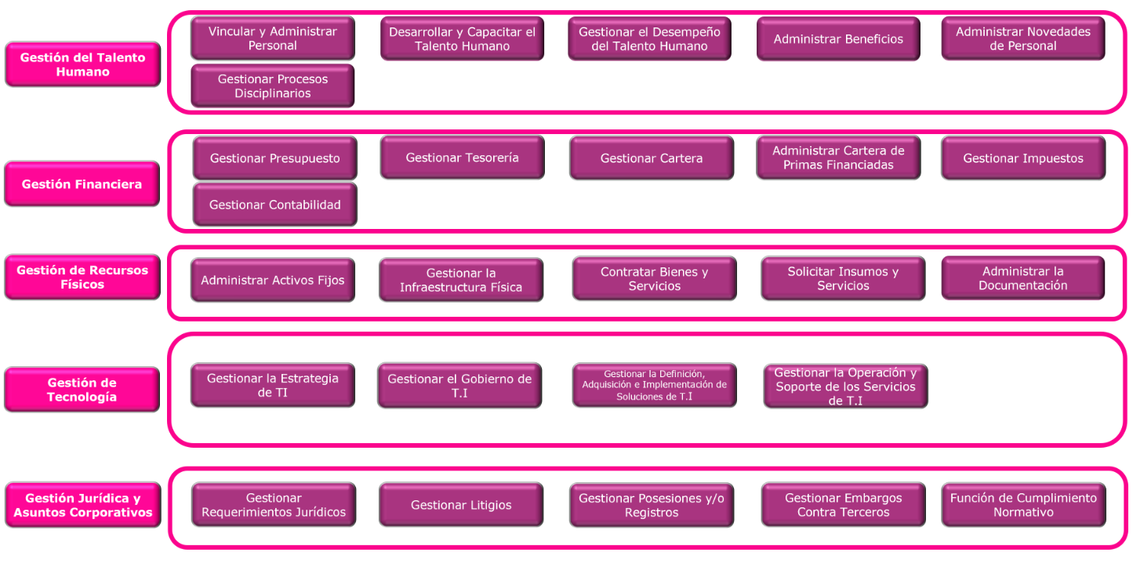
Un futuro seguro, es tu mejor presente.
PROCESOS DE APOYO
26 Procesos de Apoyo
5
Gerencia de Innovación y Procesos

Slide 6
Un futuro seguro, es tu mejor presente.
PROCESOS DE EVALUACIÓN
1 Proceso de Evaluación
6
Gerencia de Innovación y Procesos

Slide 7
Un futuro seguro, es tu mejor presente.
CIRCULARES Y POLÍTICAS
CIRCULARES
ITEM | CIRCULAR | ITEM | CIRCULAR
1 | CIRCULAR 06-116 "NUEVO PROCEDIMIENTO SOBRE APERTURA DE FILTROS DE EMISIÓN" | 14 | PROTOCOLO PARA EL ADECUADO USO DE LOS VEHÍCULOS DE LA COMPAÑÍA
2 | CIRCULAR 06-121 "ACTUALIZACIÓN MANUAL DE RECLAMACIONES PROGRAMA DE SEGUROS DE LA COMPAÑÍA" | 15 | COMITÉ DE DEFENSA JUDICIAL Y CONCILIACIÓN PREVISORA S.A COMPAÑÍA DE SEGUROS
3 | CIRCULAR 08-223 "MANUAL OPERATIVO DE COTIZACIÓN Y EMISIÓN DE AUTOS WEB" | 16 | REGLAMENTACIÓN COMITÉ DE PRESIDENCIA
4 | CIRCULAR 09-329 "CONTROL Y DESTRUCCIÓN DE PAPELERÍA PRENUMERADA, CONDIFICADA Y ANULADA" | 17 | PROCEDIMIENTO PARA EL USO DEL MÓDULO CONTABLE
5 | CIRCULAR 09-330 ASIGNACIÓN DE TELÉFONOS CELULARES A DIRECTIVOS | 18 | LINEAMIENTOS PARA EL USO DE MEDIOS REMOVIBLES
6 | CIRCULAR 11-007 "CENTRO DE AUTORIZACIÓN DE PÓLIZAS" | 19 | INSTRUCTIVO DE COBRO DE CARTERA DE CRÉDITOS A CARGO DE EMPLEADOS Y EX - EMPLEADOS
7 | CIRCULAR 11-026 "PROCEDIMIENTO PARA LA ENTREGA DE CARGO" | 20 | TARIFAS PROCESOS JUDICIALES
8 | COMITÉ CUENTAS POR COBRAR | 21 | PARÁMETROS PARA LA ELABORACIÓN DEL INFORME DE GESTIÓN Y RENDICIÓN DE CUENTAS
9 | COMISIONES DE SERVICIO | 22 | DELEGACIÓN PRIMERA Y SEGUNDA FIRMA PARA AUTORIZACIÓN DE PAGOS EN LA VICEPRESIDENCIA JURÍDICA
10 | FORMACIÓN Y DESARROLLO | 23 | MANEJO DE REGALOS, ATENCIONES O BENEFICIOS
11 | CIERRE CONTABLE | 24 | COMITÉ DE PROYECTOS
12 | CUSTODIA Y BODEGAJE DE ELEMENTOS EN ALMACÉN | 25 | ATENCIÓN DERECHOS DE PETICIÓN
13 | ASIGNACIÓN DE PARQUEADERO | 26 | MANEJO CAJAS FUERTES
7
Gerencia de Innovación y Procesos

Slide 8
Un futuro seguro, es tu mejor presente.
CIRCULARES Y POLÍTICAS
CIRCULARES
ITEM | CIRCULAR
27 | RECEPCIÓN Y ENVÍO DE INFORMACIÓN ELECTRÓNICA A LA GERENCIA CONTABLE Y TRIBUTARIA
28 | CÓDIGO DE ÉTICA AUDITORÍA INTERNA - CONTROL INTERNO
29 | CÓDIGOS DE DEPENDENCIAS, ESTRUCTURA 2017
30 | COMITÉ INSTITUCIONAL DE GESTIÓN Y DESEMPEÑO
31 | NORMATIVIDAD NEGOCIOS DIRECTOS
32 | COMITÉ DE VICEPRESIDENCIA TÉCNICA
33 | REGLAMENTO COMITÉ DE PROTECCIÓN DE DATOS PERSONALES
34 | SISTEMAS DE INFORMACIÓN Y APLICATIVOS INFORMÁTICOS DE LA PREVISORA S.A.
35 | COMITE DE ARQUITECTURA EMPRESARIAL.
36 | CIRCULAR CONJUNTA PARA LA ATENCIÓN DE REQUERIMIENTOS Y VISITAS DE ENTES DE CONTROL EXTERNO Y AUTORIDADES
37 | RECOMENDACIONES Y LINEAMIENTOS PARA LA DESIGNACION DE SUPERVISORES DE CONTRATOS
38 | RECOMENDACIONES RELACIONADAS CON FUNCIONES DE LOS SUPERVISORES DE CONTRATOS
39 | TRABAJO EN CASA TRANSITORIO
8
Gerencia de Innovación y Procesos

Slide 9
Un futuro seguro, es tu mejor presente.
CIRCULARES Y POLÍTICAS
POLÍTICAS
ITEM | POLÍTICA
1 | CIRCULAR 09-332 "POLÍTICAS Y PROCEDIMIENTO PARA CUSTODIA Y CONSERVACIÓN DE BIENES RECIBOS EN DACIÓN"
2 | POLÍTICA DE BIENESTAR
3 | POLÍTICAS, NORMAS Y DIRECTRICES DEL PROCESO PRESUPUESTAL
4 | POLÍTICA DE PLAN DE CONTINUIDAD DE NEGOCIO
5 | POLÍTICA DEL SISTEMA DE GESTIÓN DE LA SEGURIDAD DE LA INFORMACIÓN DE PREVISORA S.A.
6 | POLÍTICAS DE ADQUISICIÓN, DESARROLLO Y MANTENIMIENTO DE SISTEMAS
7 | POLÍTICAS NORMAS PARA LA SEGURIDAD DE RECURSOS HUMANOS
8 | POLÍTICAS NORMAS PARA LA GESTIÓN DE ACTIVOS DE INFORMACIÓN
9 | POLÍTICAS DE RECONOCIMIENTO
10 | POLÍTICA DE CONSTITUCIÓN DE RESERVAS ASOCIADAS A PROCESOS JUDICIALES
11 | POLÍTICA DE TERRITORIALIDAD
12 | POLÍTICA Y PROCEDIMIENTO CONTABLE BAJO NIIF
13 | POLÍTICAS DE NOVEDADES DE PERSONAL Y LIQUIDACIÓN DE NÓMINA
14 | MANUAL POLITICAS DE TALENTO HUMANO
15 | POLITICA DE BIENESTAR Y BENEFICIOS
9
Gerencia de Innovación y Procesos

Slide 10
MANUALES
Un futuro seguro, es tu mejor presente.
MANUALES
ITEM | MANUAL | ITEM | MANUAL
1 | ACTIVOS FIJOS Y DEVOLUTIVOS | 16 | GENERAL PARA LA PROTECCIÓN DE DATOS PERSONALES
2 | ACTUALIZACIÓN MANUAL DE RECLAMACIONES PROGRAMA DE SEGUROS DE LA COMPAÑÍA | 17 | GENERALIDADES DEL SISTEMA DE GESTIÓN INTEGRAL
3 | ADMINISTRACIÓN, GUARDA Y CUSTODIA DE PAGARÉS – CRÉDITOS FUNCIONARIOS Y EXFUNCIONARIOS | 18 | GESTIÓN DE CARTERA.
4 | ATENCION AL CONSUMIDOR FINACIERO SAC | 19 | GESTIÓN DE HALLAZGOS Y VULNERABILIDADES DE TI
5 | AUDITORÍA INTERNA - CONTROL INTERNO | 20 | GESTIÓN ESTRATÉGICA
6 | CLASIFICACIÓN PARA LOS PROCESOS DE CONTABILIZACIÓN Y PRESUPUESTO DE GASTO BAJO LINEAMIENTOS NIIF | 21 | INDEMNIZACIONES DE SEGUROS GENERALES Y PATRIMONIALES
7 | COMITÉ DE PROVEEDORES DE INDEMNIZACIONES | 22 | INVESTIGACIÓN E INTELIGENCIA DE MERCADOS
8 | COMPENDIO DE NORMAS SOBRE EL MANEJO DE LA CAJA MENOR A NIVEL NACIONAL | 23 | LINEAMIENTOS DE SEGURIDAD TECNOLÓGICA
9 | COMPENDIO DE POLÍTICAS Y NORMAS RELACIONADAS CON EL PROCESO CONTABLE BAJO LINEAMIENTOS NIIF | 24 | LINEAMIENTOS Y POLÍTICAS PARA OFICINAS VIRTUALES
10 | CONTROL DOCUMENTAL DE LOS PROCESOS. | 25 | MANUAL ATENCION DE LAS DEVOLUCIONES DE IMPUESTOS NACIONALES Y MUNICIPALES
11 | ELABORACIÓN, PRESENTACIÓN Y PAGO DECLARACIÓN RETENCIÓN EN LA FUENTE MANUAL. | 26 | MANUAL DE BENEFICIOS PARA DIRECTIVOS
12 | ESTATUTO AUDITORÍA INTERNA - CONTROL INTERNO | 27 | MANUAL DE CONTRATACIÓN
13 | ESTATUTO DE INVERSIONES | 28 | MANUAL DE EMBARGOS CONTRA TERCEROS
14 | FUNCIONES Y REQUISITOS DE CARGOS DE LA PREVISORA S.A. | 29 | MANUAL DE FUNCIONES RADICACIÓN DE PROCESOS EN EL APLICATIVO LITISOFT
15 | GARANTÍAS Y CONTRAGARANTÍAS | 30 | MANUAL DE GESTIÓN DE RIESGOS DE SEGURIDAD DE LA INFORMACIÓN
10
Gerencia de Innovación y Procesos

Slide 11
Un futuro seguro, es tu mejor presente.
MANUALES
MANUALES
ITEM | MANUAL | ITEM | MANUAL
31 | MANUAL DE GOBIERNO DE PÁGINA WEB | 44 | MANUAL FUNCIÓN DE CUMPLIMIENTO NORMATIVO
32 | MANUAL DE IMPLEMENTACIÓN LEY DE TRANSPARENCIA Y ACCESO A LA INFORMACIÓN | 45 | MANUAL GOBIERNO EXPERIENCIA AL CLIENTE
33 | MANUAL DE INNOVACIÓN | 46 | MANUAL MODULO DE LICITACIONES SALES FORCE - SIC
34 | MANUAL DE MANEJO DEL BUZÓN DE NOTIFICACIONES JUDICIALES DE LA PREVISORA | 47 | MANUAL OPERATIVO DE EMISIÓN DE LOS RAMOS VIDA GRUPO Y ACCIDENTES PERSONALES
35 | MANUAL DE POLÍTICAS PARA LA COMERCIALIZACIÓN DE SALVAMENTOS | 48 | MANUAL OPERATIVO FACTURA ELECTRONICA
36 | MANUAL DE POLÍTICAS Y NORMAS DE DISEÑO E IMPRESIÓN | 49 | MANUAL OPERATIVO RETORNO POR GESTIÓN ADMINISTRATIVA
37 | MANUAL DE SUSCRIPCION RAMOS DE INCENDIO Y LINEAS ALIADAS TERREMOTO Y SUSTRACCIÓN | 50 | MANUAL PARA EL PROCESO DE MODELACION DEL PML DEL RAMO DE TERREMOTO EN EL SOFTWARE RMS
38 | MANUAL DEL PLAN ANTICORRUPCIÓN Y ATENCIÓN AL CIUDADANO | 51 | MANUAL POLÍTICAS Y NORMAS PARA GESTION DE CREDITOS A FUNCIONARIOS Y EXFUNCIONARIOS
39 | MANUAL DEL SISTEMA DE CONTROL INTERNO | 52 | MANUAL PROCESO CALIFICACION DE PERDIDA DE CAPACIDAD LABORAL (PCL)
40 | MANUAL ELABORACIÓN Y CONTABILIZACIÓN DE IMPUESTO DE RENTA Y COMPLEMENTARIOS | 53 | MANUAL RIESGOS DE CONDUCTA
41 | MANUAL ELABORACIÓN Y CONTABILIZACIÓN IMPUESTO DIFERIDO | 54 | MANUAL SABER SEGURO PROGRAMA EDUCACIÓN FINANCIERA
42 | MANUAL ELABORACIÓN, PRESENTACIÓN Y PAGO DECLARACIÓN IMPUESTO NACIONAL AL CONSUMO | 55 | MANUAL SISTEMA DE ADMINISTRACIÓN DE RIESGOS AMBIENTALES, SOCIALES Y DE GOBERNANZA ASG
43 | MANUAL FORMATO 539 - REPORTE COBERTURA DE LA PÉRDIDA MÁXIMA PROBABLE EN EL SEGURO DE TERREMOTO | 56 | MANUAL SISTEMA INTEGRAL DE ADMINISTRACIÓN DE RIESGOS SIAR.
11
Gerencia de Innovación y Procesos

Slide 12
Un futuro seguro, es tu mejor presente.
MANUALES
MANUALES
ITEM | MANUAL | ITEM | MANUAL
57 | MANUAL TÉCNICO ÚNICO DE SUSCRIPCIÓN DE RAMOS PATRIMONIALES Y DE VIDA | 73 | POLÍTICAS DE SUSCRIPCIÓN RAMO SOAT
58 | MANUAL USO DEL MODULO IMPUESTOS | 74 | POLÍTICAS DE SUSCRIPCIÓN RAMO TRANSPORTES
59 | NORMAS GENERALES DE CARTERA Y FINANCIACIÓN DE PRIMAS | 75 | POLÍTICAS DE SUSCRIPCIÓN Y/O RENOVACIÓN RAMOS TÉCNICOS.
60 | NORMAS PARA DEFINICIÓN Y ADMINISTRACIÓN DE PERFILES DE USUARIO | 76 | POLÍTICAS PARA LA GESTIÓN DE PROYECTOS
61 | NORMAS RELATIVAS AL PROCESO DE IMPUESTOS | 77 | POLÍTICAS PARA LA RECUPERACIÓN DE AUTOMÓVILES
62 | OPERATIVO PATRIMONIO AUTÓNOMO CONTRAGARANTIAS | 78 | POLÍTICAS PARA USO DE DISPOSITIVOS MÓVILES, GESTIÓN DE ACCESO REMOTO Y TELETRABAJO
63 | PLAN DE GESTIÓN INTEGRAL DE RESIDUOS PELIGROSOS | 79 | POLÍTICAS Y LINEAMIENTOS DEL SERVICIO ÚNICO DE PERSONAS (SUP)
64 | PLAN INSTITUCIONAL DE GESTIÓN AMBIENTAL | 80 | POLÍTICAS Y NORMAS ACTUARIALES
65 | POLÍTICA DE TRATAMIENTO DE DATOS PERSONALES | 81 | POLÍTICAS Y NORMAS DE INDEMNIZACIONES SOAT, VIDA Y AP
66 | POLÍTICA PARA LAS RELACIONES CON LOS PROVEEDORES | 82 | POLÍTICAS Y NORMAS DE NEGOCIOS EN COASEGUROS
67 | POLÍTICAS DE CONTROL DISCIPLINARIO | 83 | POLÍTICAS Y NORMAS DE REASEGUROS.
68 | POLÍTICAS DE INDEMNIZACIONES DE AUTOMÓVILES | 84 | POLÍTICAS Y NORMAS DE SUSCRIPCIÓN DEL RAMO AUTOMÓVILES
69 | POLÍTICAS DE INSPECCIÓN Y ANÁLISIS DE RIESGOS | 85 | POLÍTICAS Y NORMAS PARA EL MANEJO DE TESORERÍA - CAJA A NIVEL NACIONAL
70 | POLÍTICAS DE RECOBROS | 86 | POLÍTICAS Y NORMAS PARA LA COMPRA, ADMINISTRACION, CONTROL, Y DISTRIBUCION DE MATERIAL PROMOCIONAL
71 | POLÍTICAS DE SUSCRIPCIÓN RAMO SOAT | 87 | POLÍTICAS Y NORMAS PARA LA GESTIÓN DE NEGOCIOS ESTATALES
72 | POLÍTICAS DE SUSCRIPCIÓN RAMO TRANSPORTES | 88 | POLÍTICAS Y NORMAS PARA LA PARTICIPACIÓN EN FERIAS Y EVENTOS
12
Gerencia de Innovación y Procesos

Slide 13
Un futuro seguro, es tu mejor presente.
MANUALES
MANUALES
ITEM | MANUAL | ITEM | MANUAL
89 | POLÍTICAS Y NORMAS PARA SELECCIÓN, VINCULACIÓN Y SEGUIMIENTO DE ALIADOS ESTRATÉGICOS | 103 | SISTEMA DE ADMINISTRACIÓN DEL RIESGO DE CRÉDITO (SARC)
90 | POLÍTICAS, NORMAS Y PROCEDIMIENTOS DE GESTIÓN DOCUMENTAL | 104 | SISTEMA DE ADMINISTRACIÓN DEL RIESGO DE LIQUIDEZ (SARL)
91 | POLÍTICAS, NORMAS Y PROCEDIMIENTOS PARA APERTURA Y FUNCIONAMIENTO SITIOS PROMOCIÓN SOAT | 105 | SISTEMA DE ADMINISTRACIÓN DEL RIESGO DE MERCADO (SARM)
92 | PRESUPUESTO | 106 | SISTEMA DE GESTIÓN EN SEGURIDAD Y SALUD EN EL TRABAJO
93 | PROCEDMIENTO PARA LA GESTIÓN INCIDENTES DE SEGURIDAD DE LA INFORMACIÓN Y CIBERSEGURIDAD | 107 | SUPERVISIÓN E INTERVENTORÍA
94 | PROCESO NOTIFICACIÓN CORRESPONDENCIA INTERNA | 108 | ÚNICO DE CONTROL DE PROCESOS JUDICIALES, PROCESOS DE RESPONSABILIDAD FISCAL Y PROCEDIMIENTOS
95 | RECLAMACIONES PROGRAMA DE SEGUROS DE LA COMPAÑÍA | 109 | USUARIO CARGUE DE CORREOS
96 | ROLES Y ACTIVIDADES EN PROYECTOS ESTRATÉGICOS | 110 | USUARIO GENERACIÓN CORRESPONDENCIA ELECTRÓNICA
97 | ROLES Y COMPETENCIAS DEL SGCN | 111 | USUARIO GESTIÓN UNIDAD DE CORRESPONDENCIA
98 | ROLES Y RESPONSABILIDADES DE SEGURIDAD DE LA INFORMACIÓN | 112 | USUARIO ISOLUCIÓN.
99 | SEGURIDAD PARA LAS INSTALACIONES DEL EDIFICIO DE CASA MATRIZ Y DE LAS SUCURSALES | 113 | USUARIO PROCESOS DE RADICACIÓN
100 | SIC APERTURA DE CANALES | 114 | USUARIO TRÁMITE DE CORRESPONDENCIA
101 | SISTEMA DE ADMINISTRACIÓN DE RIESGO DE LAVADO DE ACTIVOS Y LA FINANCIACIÓN DEL TERRORISMO SARLAFT | 115 | VINCULACIÓN DE DIRECTIVOS
102 | SISTEMA DE ADMINISTRACIÓN DE RIESGO OPERATIVO (SARO) | 116 | VINCULACIÓN DE PERSONAL
13
Gerencia de Innovación y Procesos

Slide 14





CONTÁCTENOS
Bogotá: (+57) 601 348 75 55
PBX Bogotá: (+57) 601 348 5757
Línea Nacional: 01 8000 91 0554
desde su celular
www.previsora.gov.co

